Slide 1
NEMO-UX
강남구, 김경민, 이인수, 정동원

Slide 2
NEMO-UX
1
2
TABLE
OF -
CONTENTS
네모 유엑스 소개
목표
3
4
5
6
Framework
소개
Idea
현황 1
현황 2

Slide 3





NEMO-UX
첫
번째 주제
운영체제 (FINE 플랫폼)
네모 유엑스 소개
OS, UI/UX Framework 등
다중 서비스 터치 솔루션
- 한 사람 이상 사용 가능
- 멀티 터치 가능
- 여러 대의 디바이스 연동 가능
- 하나 이상의 앱 동시 실행 가능
32-96inch, 4K+ 대형스크린
디지털 사이니지 솔루션

Slide 4

NEMO-UX
두
번째 주제
목표
게임
MMORPG 등
멀티 터치 기반
테이블탑에 올릴
웹 어플리케이션 개발
인터넷 서비스
사이트, 게시판 등

Slide 5
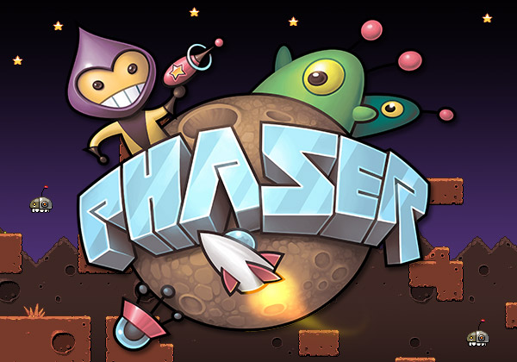
NEMO-UX
세
번째 주제
Framework 소개
: Phaser 란
가벼운 HTML framework
빠르고 무료이다
유명하고 많이 사용되는 framework
참고할 source, community 가 많음
김태환 팀장님의 추천
링크해주신 WebGL framework 목록에 존재

Slide 6
NEMO-UX
세
번째 주제
Framework 소개
: Phaser의 특징
사용하기 쉽다
튜토리얼, 예제, 소스가 많다
직관적인 코드들
프로그래밍 언어의 지식 요구↓
초심자도 쉽게 짤 수 있다.
Programming Language
HTML, Javascript
개발 editor 선택이 자유로움
Sublime text, IDE, eclipse, etc

Slide 7
NEMO-UX
세
번째 주제
Framework 소개
: Phaser의 기능
다양한 input 장치 지원
터치스크린 input도 지원
Web audio와 legacy HTML audio 지원
Audio와 sound effect를 다루는데 용이
믿을 수 있는 framework
Framework 자체의 버그가 적고 유지관리가
잘됨

Slide 8
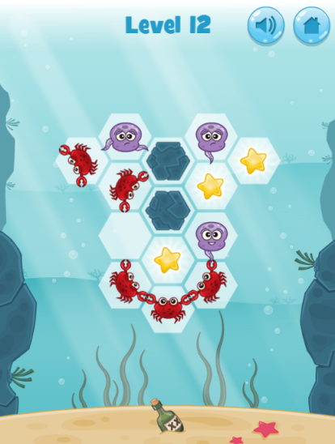
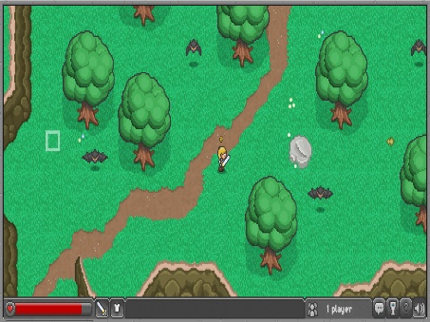


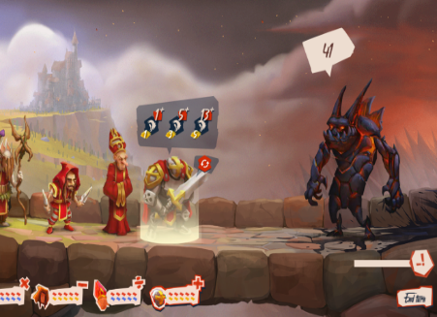
YELLOW
세
번째 주제
퍼즐 게임
아케이드 게임
RPG 게임
Framework 소개
: Phaser 예시
Aqua Friends
The 42nd Bridge
Phaser Quest
http://www.girlsgogames.com/game/aqua_friends
http://www.kongregate.com/games/HenriquePikachu/the-42nd-bridge-demo
https://phaserquest.herokuapp.com

Slide 9
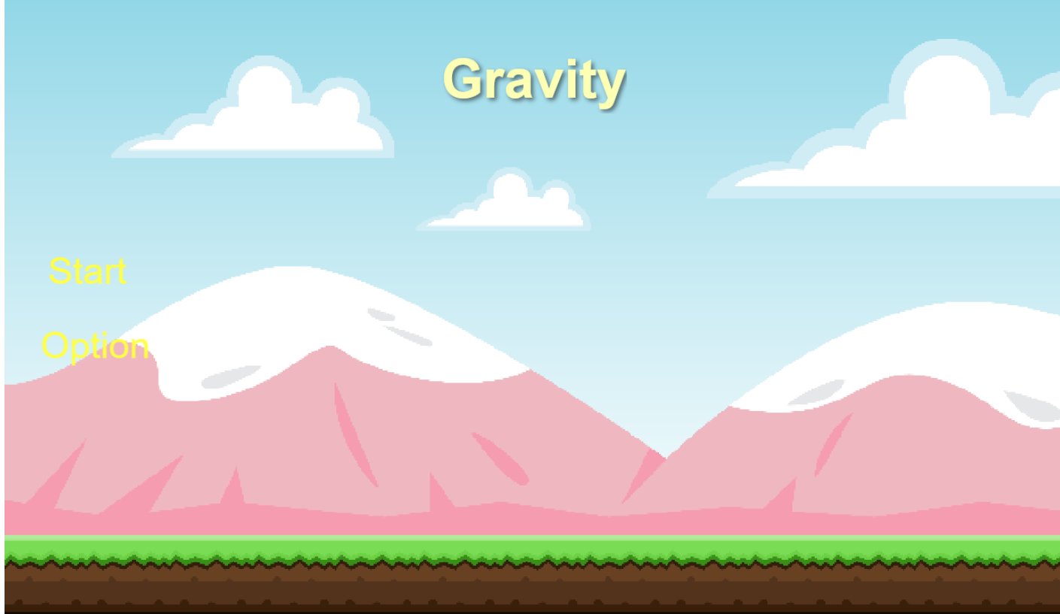
NEMO-UX
네
번째 주제
게임 ‘GRAVITY’
Java script 기반
동작 및 소스 제어
HTML5 기반
JS 파일을 묶음
중력 기반 게임
버튼 -> 중력이 바뀜

Slide 10
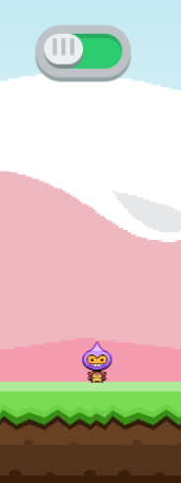
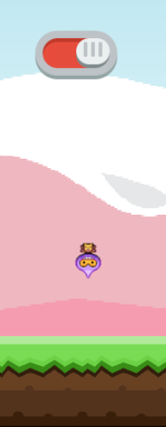

NEMO-UX
네
번째 주제
게임 ‘GRAVITY’

Slide 11
NEMO-UX
다섯
번째 주제
Gravity/
assets/
fonts/ : font storage images/ : image src
js/ : javascript file
music/ : music src
src/ : tools
현황1&2

Slide 12
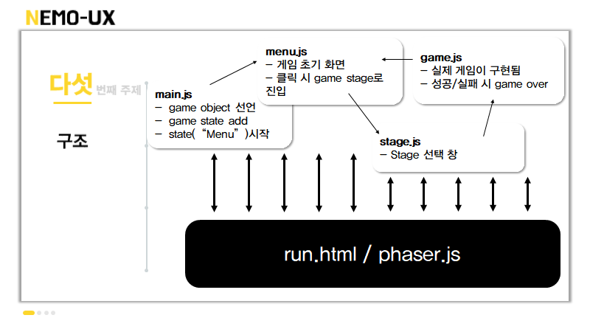

Slide 13
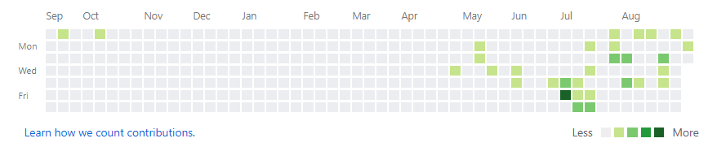
NEMO-UX
첫
두
번째 그래프
번째 그래프
언어 비율 (javascript & HTML)
Commit 수
언어 비율
Github에 월별로 commit한 수

Slide 14
Thank you

